Slide 1
Помарочный учет
«Mobile SMARTS: ЕГАИС 3», «Магазин 15» и «Склад 15» для помарочного учета алкогольной продукции на складах и в магазинах.

Slide 2
О чем эта презентация
Решение для внедрения помарочной приемки без необходимости большого проекта по ИТ.

Slide 3
В этой презентации
Постановка задачи
Автоматизируемые операции
Используемые технологии

Slide 4
Постановка задачи
Что необходимо сделать, чтобы быть готовыми к помарочному учету в ЕГАИС.

Slide 5
Постановка задачи
Необходимо ввести процесс входного и выходного учета продукции помарочно (т.е. буквально каждой бутылки).

Slide 6
О чем речь?
При переходе на ЕГАИС версии 3 (15 марта 2017 г.) в документах ТТН появились штрихкоды марок бутылок и штрихкоды транспортных упаковок.
Государственная база данных ЕГАИС будет вести свою версию помарочных остатков каждой организации.

Slide 7
А подробнее?
Как минимум до 1 июля 2018 марки в документах не обязательны.
Но все бутылки, которые будут произведены или ввезены с новой маркой (предварительно 1 июля 2018)*, должны будут учитываться помарочно по всей логистической цепочке вплоть до кассы магазина**.
* Это тоже предварительная дата, сроки могут быть сдвинуты.
** Те бутылки, которые до 1 июля 2018 были учтены не помарочно, смогут еще некоторое время и дальше учитываться не помарочно, для облегчения перехода на помарочный учет.

Slide 8
Почему это важно?
В какой-то момент* нельзя будет продать/отгрузить товар, если указанные в документе ТТН конкретные бутылки не числятся на остатках организации в государственной базе данных ЕГАИС.
* не 1 июля, и может даже не 1 декабря, но этот момент наступит.

Slide 9
Главные проблемы
Нужно очень много и очень быстро сканировать, даже если сканирование выборочное.
Очень сложно и очень дорого хранить в учетной системе штрихкоды миллионов бутылок.

Slide 10
Главные отличия ЕГАИС 3 от ЕГАИС 2
Помарочный учет
Коробки и паллеты в документах ТТН

Slide 11
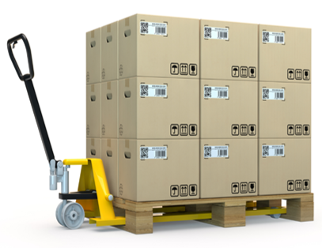
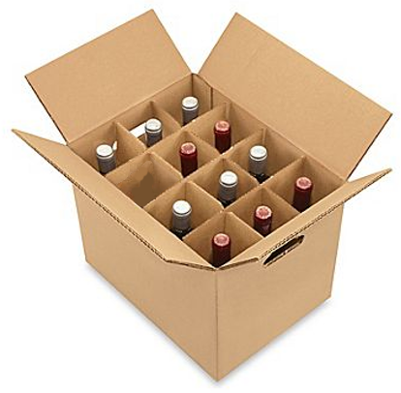
Формат документа ЕГАИС 3
Помарояная приемка
Паллета#1
Коробка #1001
……
Коробка #1002
…..
Паллета#2
….

Slide 12
Зачем нужны коробки?
Коробки ускоряют приемку и отгрузку.
Если на приемке всё проверить и запомнить какие бутылки лежат в каких коробках, то подбирать и отгружать можно будет целыми коробками.

Slide 13
Еще раз, зачем нужны коробки?
При приемке, вместо того, чтобы сканировать каждую бутылку, можно сканировать только штрихкоды с коробок, проверяя их содержимое (бутылки) только выборочно.
А можно сканировать всё. Если нет доверия поставщику, то вскрываем коробки и всё сканируем.

Slide 14
И еще раз, зачем нужны коробки?
При отгрузке нужно указать в ТТН ЕГАИС каждую бутылку. При этом за ночь надо успеть подобрать до тысячи заказов.
Нам что, сканировать каждую бутылку при любой отгрузке?
Нет! Нужно просто рассовать бутылки по коробкам и помнить содержимое этих коробок.

Slide 15
Преимущества решения
Готово
Мобильно
Android + Windows
Гибко
Готовые продуманные операции, не нужно ничего выдумывать самим.
Не привязано к Wi-Fi или компьютеру со сканером.
Может работать оффлайн!!!
Поддержка как Windows CE / Mobile, так и Android
Есть встроенные средства разработки для исправления логики операций

Slide 16
Автоматизируемые операции
Какие операции ЕГАИС можно автоматизировать при помощи Mobile SMARTS.

Slide 17
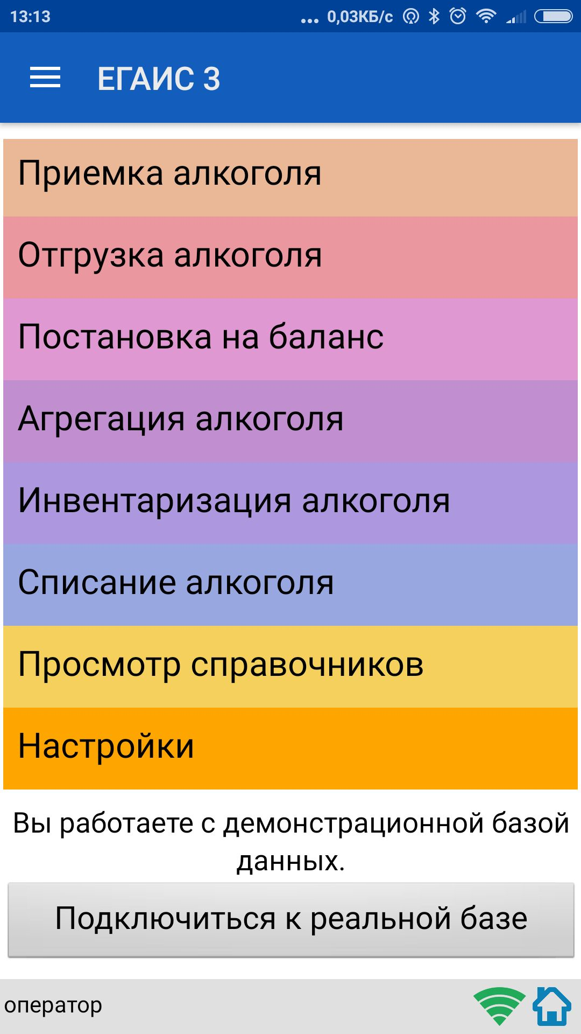
Какие операции есть
Приемка алкоголя
Отгрузка алкоголя
Агрегация и переагрегация
Постановка на баланс регистра 3 (привязка к партиям)
Инвентаризация
Списание
Возврат
www.cleverence.ru

Slide 18
1. Помарочная приемка
Сканирование штрихкодов с марок при помощи программы
и терминала сбора данных со встроенным сканером.

Slide 19
Постановка задачи
Помарояная приемка
Проверить, что в ТТН поставщика указаны именно те бутылки, которые приехали по факту *
* иначе после «принятия» ТТН в системе ЕГАИС на остатки организации зарегистрируются не те бутылки

Slide 20
Автоматизация помарочной приемки
Помарояная приемка
Проверка накладных поставщиков
при помощи мобильных устройств
для получения верных помарочных остатков

Slide 21
Основная проблема
Помарояная приемка
Как отработает ваш мобильный софт, если нужно выборочно проверить фуру из 18 тыс. бутылок на присутствие штрихкодов их марок в присланной ТТН ЕГАИС?

Slide 22
Что проверяется при поступлении
Помарояная приемка
Те ли это коды транспортной упаковки?
Соответствует ли содержимое коробок?
Сканируется ли вообще марка?
Те ли это коды АП, что указаны в ТТН ЕГАИС?
Те ли это PDF417 марок, что указаны в ТТН ЕГАИС?

Slide 23
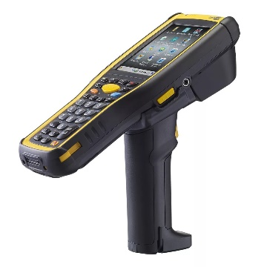
Типовое решение по приемке
Терминал сбора данных + лицензии на ПО + интеграция или АРМ ЕГАИС
Учетная система или АРМ ЕГАИС
(на выбор, в зависимости от типа бизнеса)

Slide 24
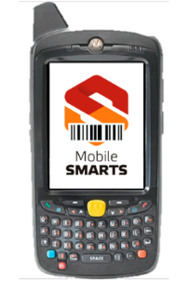
Схема автоматизации помарочной приемки
1. Проверка паллет (опционально)
Те ли коробки в тех ли паллетах
2. Проверка коробок
Те ли бутылки в тех ли коробках
(выборочно или помарочно)
3. Анализ и отправка
в АРМ-ЕГАИС для «Магазина 15» и «Склада 15» или в ERP
База данных марок

Slide 25
4 алгоритма работы на выбор
Помарояная приемка
Сканирование и проверка только бутылок (не обращаем внимания на коробки)
Сканирование и выборочная проверка отдельных коробок (не обращаем внимание на паллеты, коробки проверяем выборочно)
Сканирование и выборочная проверка всех коробок (нужно отсканировать минимум Х бутылок с каждой коробки)
Выборочная проверка всей иерархии, включая паллеты

Slide 26
Преимущества решения
Помарояная приемка
Скорость работы
Онлайн/Оффлайн
Полный контроль
По сравнению с RDP или ручными сканерами у компьютера / на кассе.
«Потянет» документы в 20 тыс. строк!*
Не привязано к кассе или компьютеру со сканером.
Может работать по Wi-Fi.
Может работать оффлайн!!!
В отдельной базе данных есть информация по движениям каждой бутылки (при покупке АРМ ЕГАИС).
* На новом железе при наличии свободной памяти.

Slide 27
Увеличение скорости
Помарояная приемка
в 3 раза
по сравнению с ручным пересчетом и проверкой

Slide 28
Быстро и понятно
Терминал сбора данных сканирует акцизную марку

Slide 29
2. Помарочная отгрузка
Подбор заказов на отгрузку и проверка отгрузки с одновременным получением побутылочной информации для ЕГАИС 3.

Slide 30
Постановка задачи
Подобрать конкретные коробки и бутылки, подходящие под задание на подбор/отгрузку.

Slide 31
Ордер на отгрузку
Ордер формируется в терминах номенклатуры, алко-наименования и т.п., а не в конкретных коробках или бутылках (чтобы не ходить и не искать их на складе).
АлкоКод | АлкоНаименование | КодНоменклатуры | НомерСерии | Кол-во
... | ... | ... | ... | ...
Ордер можно формировать по любому сочетанию желтых колонок. Ордер считается правильно заполненым, если в каждой строке заполнено количество и хотя бы одна из желтых колонок.

Slide 32
Два варианта помарочной отгрузки
Помарояная отгрузка
Отгрузка в заранее сформированных коробках
Отгрузка с агрегацией и пере-агрегацией

Slide 33
Отгрузка в готовых коробках
Подходит, когда от поставщика алкоголь поступал уже в коробках, оклеенных штрих кодами транспортной упаковки.
Или когда сами агрегировали в коробки заранее.
Сканируем этикетку с коробки — алгоритм проверяет каждую бутылку в коробке, подходит ли она под условия заказа.

Slide 34
Схема автоматизации помарочной отгрузки
1. Сканирование товара
Сканируем штрихкод паллеты, коробки или акцизной марки бутылки
2. Проверка соответствия
Алгоритм сверяет данные коробок и бутылок с ордером
3. Повторяем
Повторяем до тех пор, пока всё не соберем
1-а. Сразу целую коробку (паллету)
1-б. Или отдельные бутылки

Slide 35
Отгрузка с агрегацией и пере-агрегацией
Подходит, когда коробки формируются «на лету» во время отгрузки, необходимо собрать или пересобрать бутылки в собственные новые коробки.
Печатаем новые или клеим готовые этикетки, сканируем, отгружаем.

Slide 36
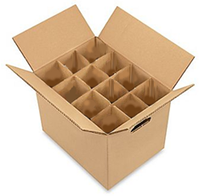
Схема автоматизации помарочной отгрузки
Вариант с готовыми этикетками
1. Сканирование коробки подбора
Клеим на пустую коробку и сканируем
2. Сканирование товара
Сканируем акцизной марки бутылки
3. Проверка соответствия
Алгоритм сверяет данные коробок и бутылок с ордером
4. Повторяем
Повторяем до тех пор, пока всё не соберем

Slide 37
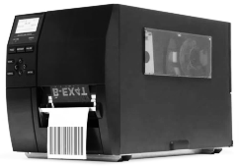
Схема автоматизации помарочной отгрузки
Вариант с подключенным принтером
1. Нажимаем «Новая коробка»
На ТСД генерируется новый серийный номер коробки
2. Сканирование товара
Сканируем акцизную марку бутылки
3. Проверка соответствия
Алгоритм сверяет данные коробок и бутылок с ордером
4. Печатаем
5. Повторяем
Повторяем до тех пор, пока всё не соберем
Новая коробка

Slide 38
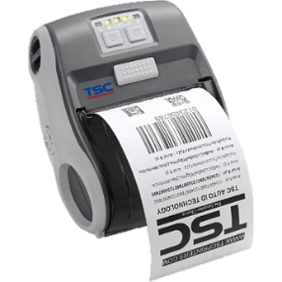
Типовое решение по отгрузке
Помарояная отгрузка
Терминал сбора данных, принтер, лицензия + интеграция или АРМ ЕГАИС
Учетная система или АРМ ЕГАИС
(опционально стационарный или мобильный принтер)
(на выбор, в зависимости от типа бизнеса)

Slide 39
Преимущества решения
Помарояная приемка
Просто
Мобильная печать
Любой уровень
Очень простая операция, легко освоить.
Можно печатать на любые принтеры прямо во время операции.
Можно отгружать целыми паллетами, отдельными коробками, отдельными бутылками.

Slide 40
3. Агрегация
Упаковка в коробки и паллеты с одновременным получением информации для ЕГАИС 3.

Slide 41
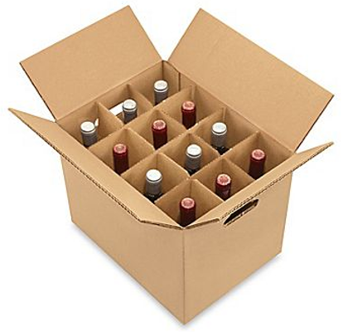
Что делается при агрегации
Агрегация
Сканируются марки с бутылок
Возможно печатаются этикетки для коробок
Сканируются штрихкоды с этикеток коробок
Печатаются этикетки для паллет
Сканируются штрихкоды с этикеток паллет

Slide 42
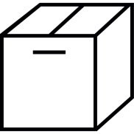
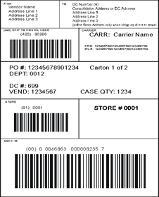
Схема агрегации бутылок в коробку и коробок в паллету
Учетная система или АРМ ЕГАИС

Slide 43
Типовое решение по агрегации
Агрегация
Терминал сбора данных, принтер, лицензия (1 место 500 бутылок / час).
Учетная система или АРМ ЕГАИС
(стационарный или мобильный)
(на выбор, в зависимости от типа бизнеса)

Slide 44
Скорость работы
Агрегация
По опросам рынка 2,5 мин на 1 коробку 4х5 => 500 бутылок / час.
(одно маркировочное место)
500 бутылок / час (25 коробок 4х5)
2,5 мин на «отсканировать, собрать и обклеить коробку 4х5»
7 секунд на «отсканировать 1 бутылку и положить в коробку»
Скорость формирования паллеты от сканирования не зависит

Slide 45
Преимущества решения
Агрегация
Экономично
Легко освоить
Гибкость
По сравнению с конвейерами и роботизированными упаковщиками.
Понятные простые экраны, цвето/звуковая индикация.
Занимает очень мало места, поэтому можно агрегировать в любом месте.

Slide 46
4. Постановка на баланс
Сканирование бутылок, сбор информации и сортировка имеющегося алкоголя для привязки цифровых идентификаторов акцизных марок бутылок к партиям.

Slide 47
Постановка задачи
Постановка на баланс
Отсканировать все бутылки, узнать для них формы 1 и 2, поставить на баланс регистра 3 (привязать цифровые идентификаторы акцизных марок).

Slide 48
Схема автоматизации постановки на баланс
1. Сканирование марки
Сканируем акцизную марку бутылки
2. Ввод дополнительных данных и штрихкодов
Возможно сканируем EAN13, DataMatrix, возможно вводим дату розлива
3. Возможно сразу агрегируем в коробки
4. Повторяем
Повторяем до тех пор, пока всё не соберем
Введите дату розлива

Slide 49
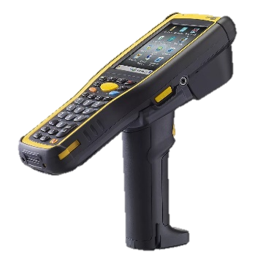
Типовое решение постановки на баланс
Постановка на баланс
Терминал сбора данных + лицензии на ПО + интеграция или АРМ ЕГАИС (возможно принтер)
Учетная система или АРМ ЕГАИС
(опционально стационарный или мобильный принтер)
(на выбор, в зависимости от типа бизнеса)

Slide 50
Преимущества решения
Постановка на баланс
Агрегирование
Сортировка
Гибкость
Прямо во время постановки на баланс можно агрегировать в коробки.
Автоматическая проверка состава коробок по алкокоду, формам 1 и 2, номенклатуре, серии.
Настраиваемая операция с кучей возможностей.

Slide 51
5. Инвентаризация
Сбор информации о текущем наличии алкоголя путем сканирования бутылок.

Slide 52
Постановка задачи
Инвентаризация
Отсканировать бутылки (все или выборочно со вводом количества), постараться узнать для них формы 1 и 2.

Slide 53
Схема автоматизации инвентаризации
1. Сканирование марки
Сканируем акцизную марку бутылки
2. Ввод дополнительных данных и штрихкодов
Возможно сканируем EAN13, DataMatrix, возможно вводим дату розлива
3. Повторяем
Повторяем до тех пор, пока всё не соберем
Введите дату розлива

Slide 54
Типовое решение для инвентаризации
Инвентаризация
Терминал сбора данных + лицензии на ПО + интеграция или АРМ ЕГАИС
Учетная система или АРМ ЕГАИС
(на выбор, в зависимости от типа бизнеса)

Slide 55
Преимущества решения
Инвентаризация
Просто
Мобильно
Скорость работы
Очень простая операция, легко освоить.
Не привязано к Wi-Fi или компьютеру со сканером.
Может работать оффлайн!!!
Очень быстро работает, можно сканировать до 20 тыс. бутылок* в один документ.
* На новом железе при наличии свободной памяти.

Slide 56
6. Списание
Сканирование акцизных марок всех бутылок.

Slide 57
Постановка задачи
Списание
Отсканировать все бутылки, подлежащие списанию.

Slide 58
Решение
Списание
Делается аналогично операции инвентаризации.

Slide 59
7. Возврат
Сканирование акцизных марок всех бутылок для возврата.

Slide 60
Постановка задачи
Возврат
Отсканировать все бутылки и коробки, подлежащие возврату. Возможно, упаковать бутылки в новые коробки.

Slide 61
Решение
Возврат
Делается аналогично операции отгрузки.

Slide 62
Технологии
Какие технологии задействованы.

Slide 63
Две части решения
Мобильная часть | Стационарная часть
«Mobile SMARTS: ЕГАИС 3», «Магазин 15» и «Склад 15» от Клеверенс + мобильное оборудование ТСД + принтеры (Zerba, CipherLab, Honeywell, АТОЛ и т.д.) | Учетная система с поддержкой помарочного учета («АРМ ЕГАИС» от Клеверенс и/или WMS/ERP от «1C»/SAP/Axapta)

Slide 64
Mobile SMARTS
Платформа для разработки мобильных учетных решений под Android, Windows CE/Mobile от Клеверенс.
Разработайте решение, которое будет работать на любом железе, в любой среде, с готовой интеграцией с ERP.

Slide 65
АРМ ЕГАИС
Специализированное решение
Хранит то, чего еще нет в ERP и WMS
Поддержка
Не нужно будет сразу добавлять хранение марок всех бутылок в ERP и WMS
Не нужно будет добавлять коды и вложенность транспортных упаковок в ERP и WMS
Не нужно будет добавлять марки в накладные и внутренние движения ERP и WMS
Готовая база данных помарочных остатков
Хранение всех движений марок
Хранение содержимого коробок по штрихкоду коробки
Хранение всего архива обмена новыми документами с ЕГАИС
Форматы и состав данных будут меняться, АРМ ЕГАИС будет оперативно обновляться
Возможность подписания договора техподдержки с SLA

Slide 66
Технологический стек решения
 | Рабочее место на ТСД (Mobile SMARTS) | Рабочее место на ПК (АРМ ЕГАИС, опционально) | Служба управления ТСД (Mobile SMARTS)
Что | «Магазин 15» либо «Склад 15» | АРМ ЕГАИС | Сервер Mobile SMARTS
Технологии | Толстый клиент на C# | HTML + javascript | Web Service на C#
ОС | Android, Windows CE, Windows Mobile | Windows, Linux | Windows
База данных | SQLite, XML, binary | Postgres, XML | SQLite, XML, binary

Slide 67
Коннекторы к внешним системам
Название | Описание
1С Предприятие версия 7.7 | Позволяет производить вызов функции из глобального модуля по имени, и возвращать результат её выполнения.
1С Предприятие версия 8.1 | Позволяет производить вызов функции из глобального модуля по имени, и возвращать результат её выполнения.
1С Предприятие версия 8.1 (Wi-Fi) драйвер ТСД | Позволяет производить вызов функции из обработки в конфигурации 1С по имени обработки и имени функции, и возвращать результат её выполнения.
1С Предприятие версия 8.2 | Позволяет производить вызов функции из глобального модуля по имени, и возвращать результат её выполнения.
1С Предприятие версия 8.2 (Wi-Fi) драйвер ТСД | Позволяет производить вызов функции из обработки в конфигурации 1С по имени обработки и имени функции, и возвращать результат её выполнения.
MS SQL Server | Позволяет выполнять SQL-запросы к базе данных, а также вызывать хранимые процедуры, возвращает результаты запросов, хранимых процедур.
Axapta5Connector (Axapta 2009) | Позволяет вызывать методы классов Axapta и возвращать результат выполнения.
Microsoft Axapta (Axapta 3.0) | Позволяет вызывать методы классов Axapta и возвращать результат выполнения.
ExcelCsvConnector (для файлов Excel/Csv) | Позволяет выполнять загрузку на сервер Mobile SMARTS справочников номенклатуры, ячеек, паллет и документов из форматов Excel или CSV, а также выполняет преобразование завершенных на терминале документов в формат Excel или CSV.

Slide 68
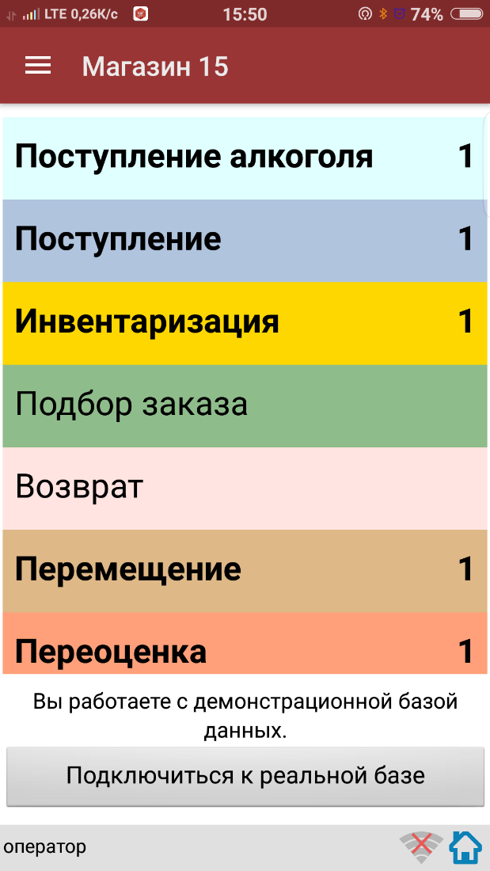
Другие операции
Другие операции
Перемещение по ячейкам
Перемещение по складам
Работа с не алко-товаром (продукты питания, non-food)
Переоценка (обновление ценников)

Slide 69
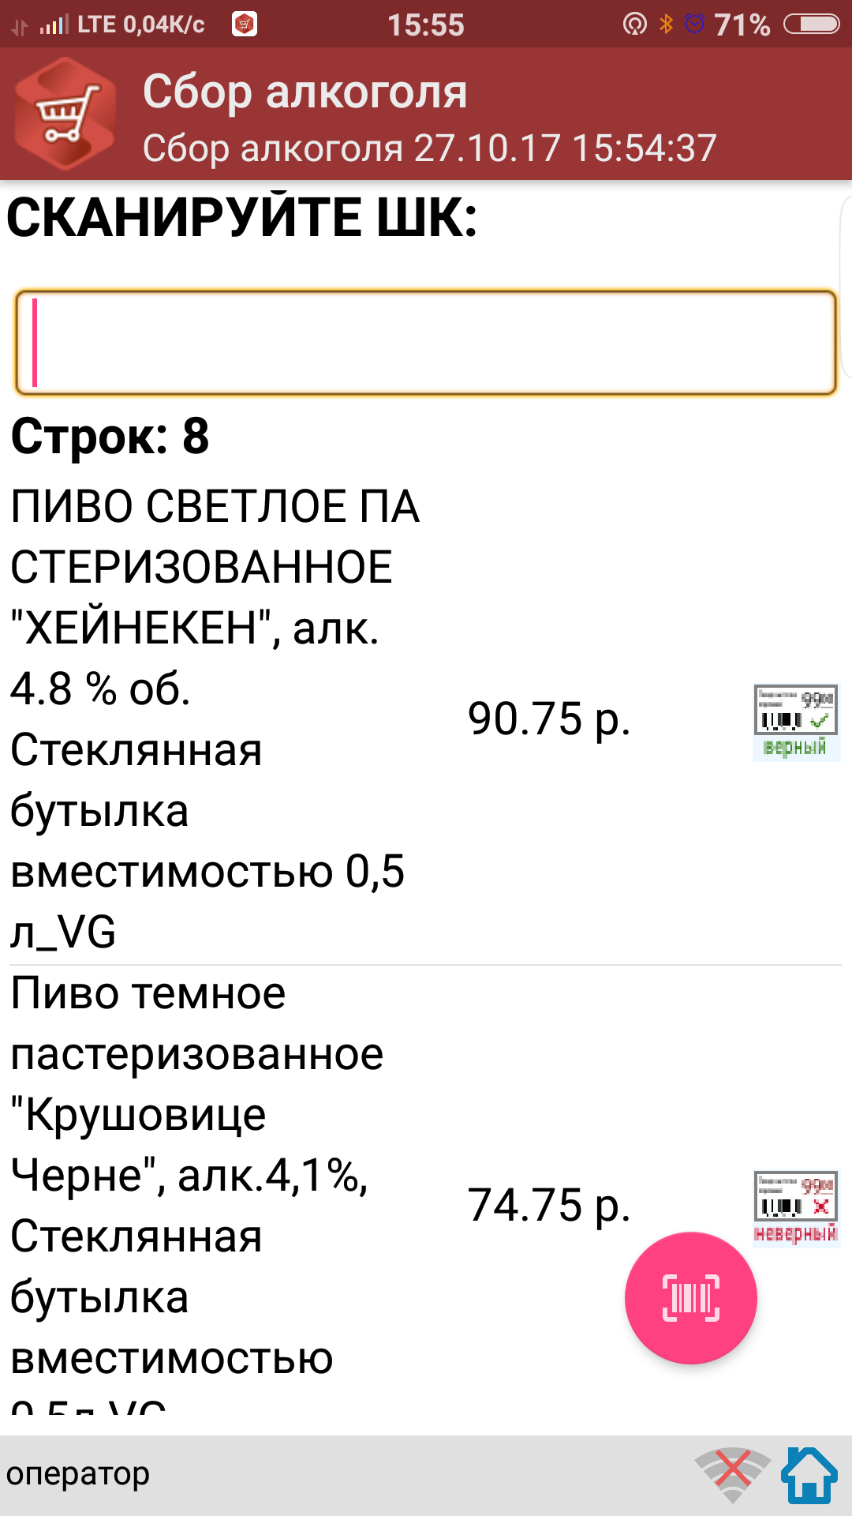
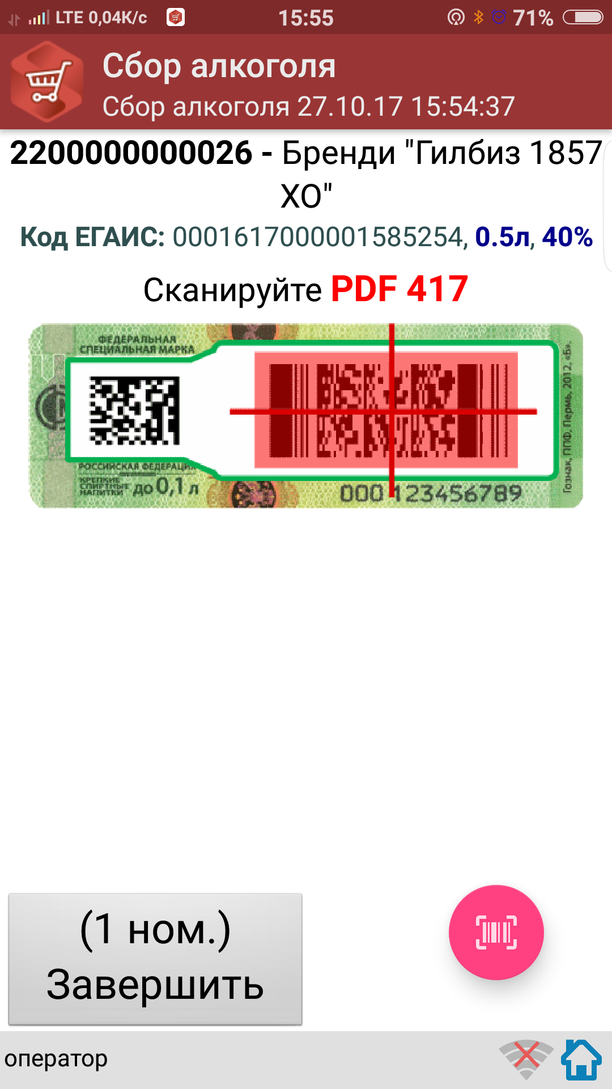
«Магазин 15» мобильное рабочее место

Slide 70
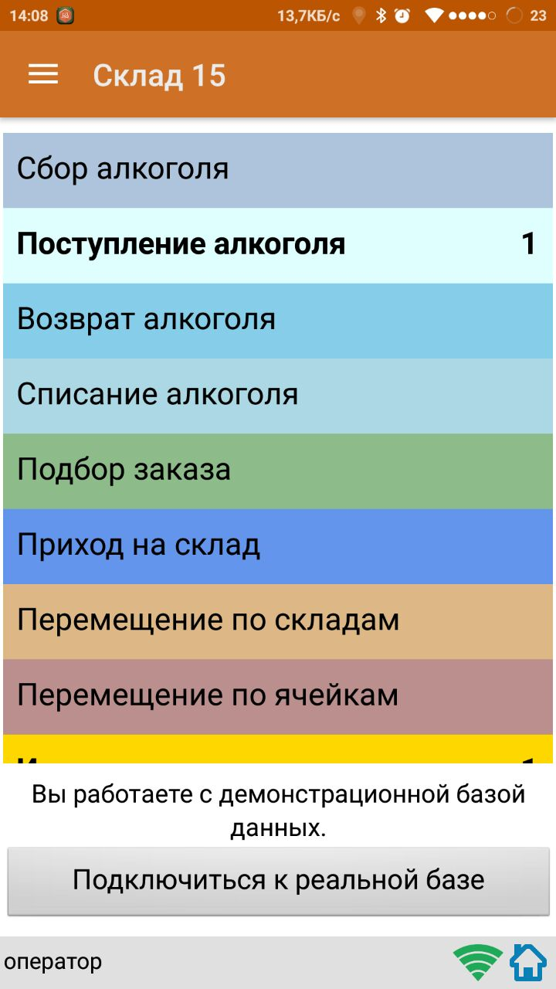
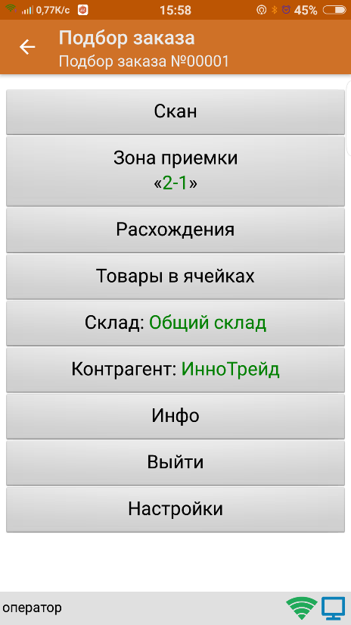
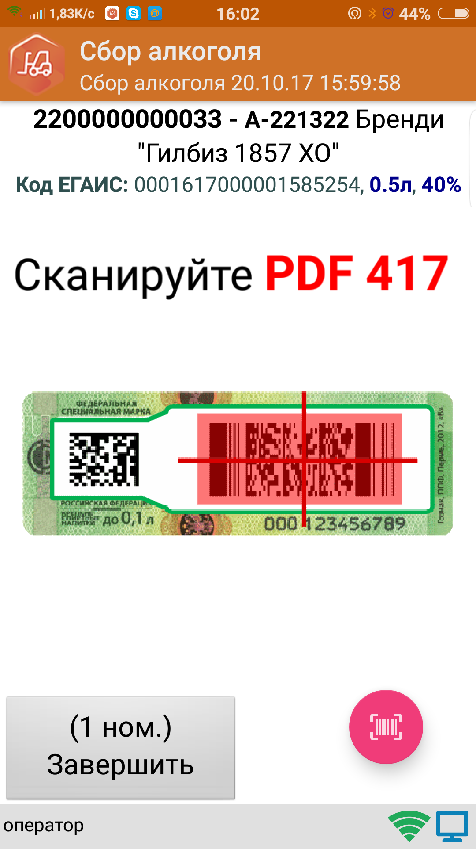
«Склад 15» мобильное рабочее место

Slide 71
Средства разработки
Редактирование метаданных
Программирование алгоритмов
Визуальное оформление экранов
средства разработки
и администрирования
Mobile SMARTS
www.cleverence.ru

Slide 72
Поддержка операционных систем
Android
4.3 и выше
Windows Mobile
Windows CE
Windows 7 / 8 / 10

Slide 73
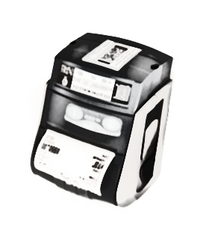
Поддержка мобильной периферии
принтеры
клиент Mobile SMARTS
для ТСД
Мобильные принтеры
Мобильные ФР (кассы)
Мобильные пинпады (банк)
Сканеры на палец
мобильный
ККМ
клиент Mobile SMARTS
для Android
клиент Mobile SMARTS
для киоска (прайс-чекера)

Slide 74
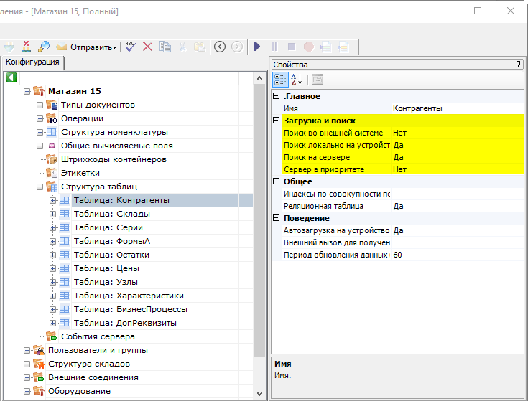
Метаданные
Структура таблиц
Структура документов
Обработчики событий

Slide 75
Визуальное программирование

Slide 76
Уже внедрили

Slide 77
Спасибо

